Slide 1
Kom i gang med digitale møteplasser
اهداف آموزشی - شما قادر خواهید بود:
- با و بدون ویدئو تماس بگیرید
-تماس ها را دریافت کنید
-رد تماس ها
-صدا و تصویر را در مکالمه روشن و خاموش کنید
-پس از پایان تماس تلفن را قطع کنید
Notes:
قبل از شروع دوره واقعی، اهداف آموزشی را با شرکت کنندگان دوره مرور کنید. این امر یادگیری و به خاطر سپردن آنچه را که آموخته اند را برای آنها آسان تر می کند.

Slide 2
Del 1
پلتفرم ‌های ملاقات مجازی چیست؟

Slide 3
پلتفرم ‌های ملاقات مجازی چیست؟
Notes:
پلتفرم ‌های ملاقات مجازی سرویس‌های مختلفی هستند که به شما امکان برقراری تماس از جمله تماس ویدیویی و چت آنلاین را می‌ دهند. برخی از نمونه ‌های رایج پلتفرم ‌های جلسات مجازی عبارتند از Teams، Zoom، Facetime، Messenger و .Skypeبسیاری از افراد از پلتفرم‌های مختلف ملاقات مجازی استفاده می‌کنند، زیرا به افراد اجازه می‌ دهند بدون پرداخت هزینه با شخصی تماس بگیرند و مکالمه ویدیویی داشته باشند، صرف نظر از مدت زمان مکالمه و هر کشوری که شما یا شخص دیگری در آن هستید. تا زمانی که اتصال Wi-Fi داشته باشید، هیچ هزینه ای ندارد.
می ‌توانید در تبلت، تلفن هوشمند یا کمپیوتر خود به پلتفرم ‌های جلسات مجازی دسترسی داشته باشید. دستگاهی که برای استفاده انتخاب می کنید به شما بستگی دارد.

Slide 4
Del 2
دستگاه ها

Slide 5
دستگاه ها
2
Notes:
تماس تصویری رایج ترین راه برای استفاده از پلتفرم جلسات مجازی است. در اینجا هم می توانید فردی را که با او صحبت می کنید ببینید و بشنوید و آنها هم می توانند شما را ببیند و بشنوند.

Slide 6
Tema
2
Skjerm
Kamera
Mikrofon
Høyttaler
Notes:
تبلت ها و تلفن های هوشمند هر دو دارای صفحه نمایش، دوربین، میکروفون و بلندگو هستند که امکان تماس تصویری را فراهم می کند. اکثر لپ ‌تاپ‌ های مدرن دارای همین ویژگی ‌ها هستند.

Slide 7
Tema
2
Notes:
تبلت ها و تلفن های هوشمند هر دو دارای صفحه نمایش، دوربین، میکروفون و بلندگو هستند که امکان تماس تصویری را فراهم می کند. اکثر لپ ‌تاپ‌ های مدرن دارای همین ویژگی ‌ها هستند.

Slide 8
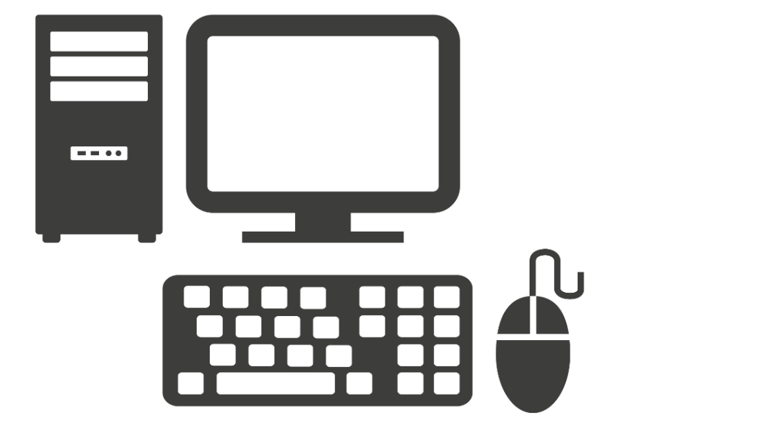
Tema
2
Notes:
چیزی که همه به آن نیاز دارند دسترسی به اینترنت و دسترسی به یک پلتفرم جلسه مجازی است – چه این پلتفرم Teams، Zoom، Facetime، Messenger یا پلتفرم دیگری باشد.

Slide 9
Del 3
برنامه را دانلود کنید

Slide 10
برنامه را دانلود کنید
3
app-butikk
Notes:
مکان جلسه ای را که می خواهید استفاده کنید انتخاب کنید و برنامه را در تلفن هوشمند یا تبلت خود دانلود کنید. در برخی از این موارد می توانید یک حساب کاربری ایجاد کنید یا وارد شوید.
قبل از ادامه، مطمئن شوید که همه موفق به دانلود برنامه شده اند. بررسی کنید تا ببینید دیگران در حال حاضر از چه پلتفرم هایی استفاده می کنند. کاربران آیفون می توانند از Facetime و کسانی که فیس بوک دارند می توانند از مسنجر استفاده کنند. همچنین می توانید پلتفرم دیگری را انتخاب کنید که همه شرکت کنندگان دوره بتوانند از آن استفاده کنند.

Slide 11
Del 4
شروع کنید یا یک تماس دریافت کنید
Notes:
شروع کنید یا یک تماس دریافت کنید

Slide 12
Notes:
در Teams، Facetime، Messenger و غیره، می‌توانید مخاطبین خود را که می ‌خواهید با آنها چت کنید پیدا کنید یا می ‌توانید آنها را در برنامه جستجو کنید.

Slide 13
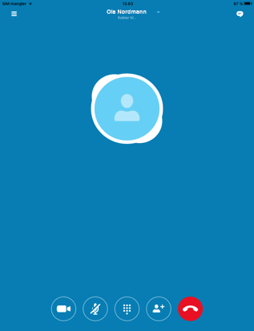
شروع کنید یا یک تماس دریافت کنید
7
Notes:
وقتی فردی را که می خواهید با او چت کنید پیدا کردید، روی دوربین فیلمبرداری یا علامت تلفن روی صفحه ضربه بزنید تا تماس برقرار کنید.

Slide 14
شروع کنید یا یک تماس دریافت کنید
7
Notes:
اگر روی علامت تلفن ضربه بزنید، بدون اینکه شخص مورد نظر را ببینید، تماس برقرار می‌ کنید و می ‌توانید طوری مکالمه کنید که گویا در یک تماس تلفنی معمولی هستید.

Slide 15
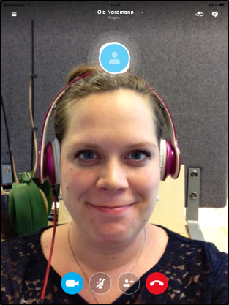
شروع کنید یا یک تماس دریافت کنید
7
Notes:
اگر روی نماد دوربین ضربه بزنید، با یک ویدیوی زنده از خودتان تماس خواهید گرفت.

Slide 16
شروع کنید یا یک تماس دریافت کنید
7
Notes:
هنگامی که شخصی با شما تماس می گیرد، هنگامی که این تصویر روی صفحه نمایش شما ظاهر می شود، آهنگ زنگ را می شنوید.

Slide 17
شروع کنید یا یک تماس دریافت کنید
7
Notes:
اگر روی دکمه سبز رنگ با علامت یک گوشی تلفن ضربه بزنید، تماس را می پذیرید، اما تماس گیرنده فقط می تواند صدای شما را بشنود، در حالی که شما در حال صحبت هستید نمی تواند ویدیویی از شما را ببیند.

Slide 18
شروع کنید یا یک تماس دریافت کنید
7
Notes:
اگر روی دکمه سبز رنگ با نماد دوربین ضربه بزنید، یک تماس ویدیویی را شروع می ‌کنید که در آن می ‌توانید در صورت داشتن دستگاه لازم، یکدیگر را ببینید و با هم صحبت کنید.

Slide 19
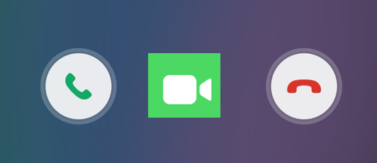
شروع کنید یا یک تماس دریافت کنید
7
Notes:
زدن دکمه سرخ رنگ مانند رد تماس است.

Slide 20
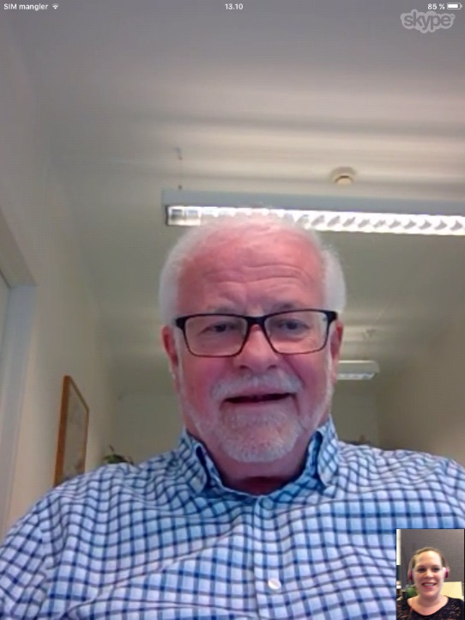
شروع کنید یا یک تماس دریافت کنید
7
Kari
Ola
Notes:
سپس تصویر روی صفحه شما چیزی شبیه به این خواهد بود.
یک تصویر بزرگ از هر کسی که با او صحبت می کنید روی صفحه و یک عکس کوچک از خودتان در گوشه پایین سمت راست خواهید دید.

Slide 21
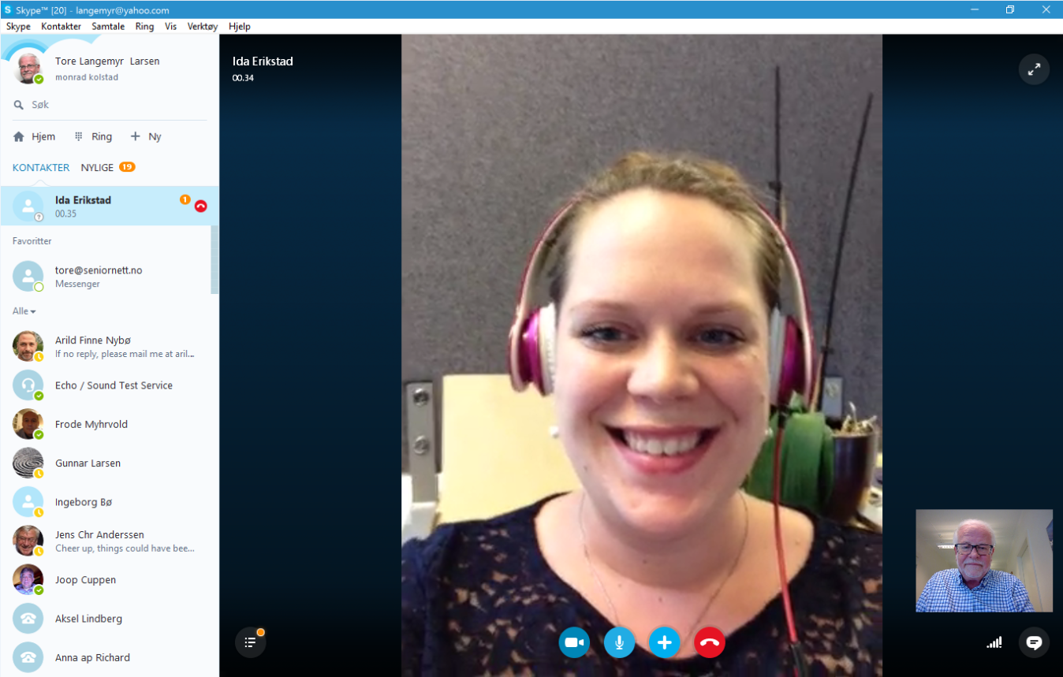
شروع کنید یا یک تماس دریافت کنید
7
Kari
Ola
Notes:
تصویری از خودتان همان تصویری است که روی صفحه شخصی که با او صحبت می کنید ظاهر می شود.

Slide 22
شروع کنید یا یک تماس دریافت کنید
7
Kari
Ola
Notes:
همین اتفاق برای فردی که با او صحبت می کنید نیز می افتد. آنها یک تصویر بزرگ از شما روی صفحه نمایش خود خواهند داشت، و همان تصویری که از آنها در نسخه کوچک در سمت راست پایین دستگاه خود مشاهده می کنید.

Slide 23
شروع کنید یا یک تماس دریافت کنید
7
Notes:
روی صفحه نمایش کمپیوتر شما، علامات خاصی هستند که همیشه وجود دارند.

Slide 24
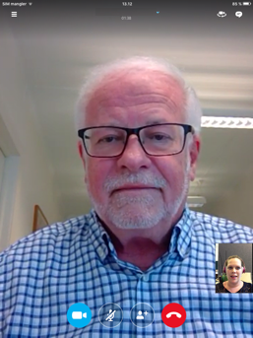
شروع کنید یا یک تماس دریافت کنید
7
Notes:
اگر یک بار روی صفحه تبلت یا گوشی هوشمند خود ضربه بزنید، همان علامات ظاهر می شوند.

Slide 25
شروع کنید یا یک تماس دریافت کنید
7
Notes:
اگر یک بار روی علامت دوربین ضربه بزنید، شخصی که با او صحبت می کنید دیگر نمی تواند شما را ببیند.

Slide 26
شروع کنید یا یک تماس دریافت کنید
7
Notes:
ضربه زدن روی نماد برای بار دوم، تصویر را بازیابی می کند.

Slide 27
شروع کنید یا یک تماس دریافت کنید
7
Notes:
اگر یک بار روی تصویر میکروفون ضربه بزنید، شخص دیگر نمی تواند صدای شما را بشنود.

Slide 28
شروع کنید یا یک تماس دریافت کنید
7
Notes:
اگر دوباره روی آن ضربه بزنید، صدا برمی گردد.

Slide 29
Del 5
پایان دادن به تماس

Slide 30
شروع کنید یا یک تماس دریافت کنید
7
پایان دادن به تماس
Notes:
برای پایان دادن به مکالمه، روی دکمه سرخ ضربه بزنید.

Slide 31
Ferdig – godt jobba alle sammen!
Ferdig – godt jobba alle sammen!
Nå kan dere øve på:
Å ringe til hverandre, med og uten video
Å motta og avvise samtaler
Å skru av og på lyd og bilde i en samtale
Notes:
پایان

